Slide 1
HELICOBACTER PYLORI DESAGERRARAZTEKO PAUTA BERRIAK 25 Lib, 5 Zk 2017

Slide 2
Aurkibidea
Sarrera
Tratamenduen eragikortasunean eragiten duten alderdiak
Desagerrarazteko tratamenduak
H.pylori desagerraraztea haurrengan
Ondorioak

Slide 3
Sarrera (I)
H.pylori-k eragindako infekzioa, hanturaren kontrako ez esteroideoen kontsumoarekin batera, ultzera peptikoaren konplikazioak garatzeko arrisku-faktore nagusietako bat da, eta hura desagerrarazteak sendatze-tasak hobetzen ditu eta konplikazioak murriztu, odoljarioa eta errekurrentzia barne.
Bi antibiotiko eta protoi-bonbaren inhibitzaile bat (PBI) erabiltzean oinarritzen diren tratamendu enpirikoen eraginkortasunak behera egin du azken hamarkadetan.

Slide 4
Sarrera (II)
Nazioarteko eta tokiko adostasun-dokumentoek pauta laukoitzak, bismutoarekin edo gabe, erabiltzearen aldeko dira, arrakasta-portzentaje handiagoak bilatzeko.
Gogoeta egin beharra dago gomendio horiek tokiko eremuan balio duten; izan ere, aldakortasun geografiko handia baitago antibiotikoekiko erresistentzia-tasetan, eta desberdintasunak gizabanakoengan, aurretiko antibiotikoekiko esposizioaren arabera.

Slide 5
Tratamenduen eragikortasunean eragiten duten alderdiak (I)
Espainiako eta Europako adostasun-dokumentoen arabera, desagerrarazteko tratamendu bat eraginkortzat jotzen da, haren desagerrarazteko tasa gutxienez % 90ekoa denean. Lehen, xede-tasa % 80koa zen. Bi balioak adostasunez aukeratu dira.
Desagerrarazten gehien eragiten duten alderdiak:
erregimen terapeutikoaren hautaketa
Tratamenduaren iraupena
PBI-aren dosia
H.pylori-ren anduiak antibiotikoarekiko sentikortasuna
Pazientearen tratamenduarekiko atxikitzea

Slide 6
Tratamenduen eragikortasunean eragiten duten alderdiak (II)
Erregimen terapeutikoaren hautaketa
Tratamendu gutxi batzuek lortzen dute % 90era iristea.
Tratamendu-pauta desberdinak konparatzen dituzten azterketak zailak dira interpretatzen, haien arteko erresistentzia-tasak, dosiak, medikamentuak hartzeko maiztasuna eta tratamenduen iraupena desberdinak direlako.
Tratamenduaren iraupena
Cochrane berrikusketa sistematiko batean ikusi zen tratamenduaren 14 eguneko iraupenak pauta hirukoitzetan (PBI bat + bi antibiotiko) desagerrarazteko tasa handiagoak eman zituela pauta laburragoek baino (7-10 egun)
Oro har, desagerrarazteko tasa handiagoak lortzeko joera ageri da, tratamenduak luzatu ahala, nahiz eta saiakuntza eta metaanalisi askotan ez diren estatistikoki esanguratsuak diren aldeak ikusten.

Slide 7
Tratamenduen eragikortasunean eragiten duten alderdiak (III)
PBI-aren dosia
PBI-ek, jariakin azidoa murriztean, antibiotikoen eragina indartzen dute.
Ohiko pautek honako hauek dira: 20 mg omeprazola/esomeprazola, 30 mg lansoprazola, 40 mg pantoprazola edo 20 mg rabeprazola, guztiak 12 orduro.
Iradoki da PBI-en dosi handiagoek desagerrarazteko eragina handitu dezaketela, baina estrategia hori justifikatzeko ebidentzien kalitatea eskasa da. Nolabaiteko erabilera izan lezake terapia hirukoitzaren kasuan.

Slide 8
Tratamenduen eragikortasunean eragiten duten alderdiak (IV)
Aurretiko erresistentzia eta esposizioa antibiotikoekiko (1)
H.pylori-ren andui baten antibiotikoekiko erresistentzia tokiko erresistentziek eta aurretik pazienteak izandako tratamendu antibiotikoekiko esposizioak baldintzatzen dute.
Gure inguru hurbilenean, helduetan, % 20ko erresistentzia-tasak deskribatu dira klaritromizinarekiko, % 30ekoak metronidazolarekiko eta % 22koak lebofloxazinoarekiko. Ez da erresistentziarik antzeman amoxizilina eta doxiziklinarekiko.
Erresistentzien tasak hurbileko zentroen artean be alda daitezke.
Zalantzak daude datu horiek biztanleria orokorrera estrapolatzeari buruz; izan ere, kasu askotan, hautatutako biztanleetatik lortu dira, aurretiko hutsegiteetatik eratorritako laginak baitira.

Slide 9
Tratamenduen eragikortasunean eragiten duten alderdiak (V)
Aurretiko erresistentzia eta esposizioa antibiotikoekiko (2)
Uste da klaritromizinarekiko erresistentziak klaritromizinadun terapia hirukoitzaren arrakasta % 50ean murrizten duela.
Metronidazolaren kasuan, erresistentziaren eragina ez da hain aurresangarria, eta beraz, ez da tratamenduaren hutsegitearen iragarle absolututzat jotzen.
Lebofloxazinoarekiko erresistentziak % 20-40 jaisten du tratamenduen arrakasta. Bestalde, lebofloxazinoa beste infekzio mota batzuetan oso erabilia den farmako bat da, eta beraz, erreserbako farmakotzat jo beharko litzateke H.pylori desagerrarazteko.
Pazientearen aurretiko antibiotikoen erabilera baloratu beharko litzateke, bereziki makrolidoena eta fluorkinolonena, hori erresistentzia-arrisku handiagorekin lotuta baitago.

Slide 10
Tratamenduen eragikortasunean eragiten duten alderdiak (VI)
Atxikidura (1)
Tratamenduarekiko atxikidura oso garrantzitsua da H.pylori desagerrarazteko, nahiz eta ez den kuantifikatu.
Saiakuntza klinikoetan ikusi da tratamenduari uzteko tasa lotuta dagoela pazienteek hartzen duten medikamentuen dosi kopuruarekin.
Ondorio kaltegarrien maiztasunak eta larritasunak ere eragiten dute atxikiduran, nahiz eta pazienteek hobeto betetzen duten tratamendua izan ditzaketen ondorio kaltegarrien berri dutenean, eta tratamenduari uztea zein kasutan egongo litzatekeen justifikatuta ulertzen dutenean.

Slide 11
Desagerrarazteko tratamenduak(I)
Atxikidura (2)
Egungo gomendio nazionalek eta nazioartekoek proposatzen dute, klaritromizinarekiko erresistentzia % 15 baino handiagoa den eremu geografikoetan, omeprazolarekin, klaritromizinarekin eta amoxizilinarekin egiten den terapia hirukoitz klasikoa (OKA) alde batera uztea, eta pauta laukoitzak erabiltzea, bismutoarekin edo gabe
Beste autore batzuk terapia hirukoitza erabiltzearen aldeko dira, tratamenduaren iraupena 14 egunera luzatuz.
Klaritromizinarekiko erresistentziaren tokiko datu eguneratuak izateko zailtasunaren aurrean, terapia hirukoitz klasikoa (OKA), 14 egunera luzatua, aukeratzat har daiteke % 85eko desagerrarazte-tasa lortzen ari dela agerikoa den eremuetan.

Slide 12
Desagerrarazteko tratamenduak(II)
Pauta laukoitz konkomitantea bismutorik gabe (OKAM)
Espainiako adostasun-dokumentoak bismutorik gabeko pauta laukoitz konkomitantea gomendatzen du 14 egunez (OKAM: PBI, klaritromizina, amoxizilina eta metronidazola). 10-14 egunez pauta laukoitz horrekin lortutako desagerrarazte-tasak % 86-92koak izan dira Espainiako azterketetan
Konkomitantea vs hibridoa eta sekuentziala
Gaur egun ez dira terapia hibridoa eta sekuentziala gomendatzen, ez baitituzte pauta konkomitantearen desagerrarazte-tasak gainditzen eta konplexuak baitira.

Slide 13
Desagerrarazteko tratamenduak(III)
Terapia laukoitza bismutoarekin (OBMT) (1/5)
OBMT: PBI, bismutoa, metronidazola eta tetraziklina 10-14 egun
(Tetraziklinarik ez izatean, doxiziklina 100 mg/12 ordu erabilita zuzendu daiteke)
Aukerako tratamendutzat jotzen da:
penizilinarekiko alergikoak diren pazienteetan
klaritromizinarekiko eta metronidazolarekiko erresistentzia handiko eremuetan
pazienteak aurretik makrolidoak jaso duenean
Gure inguruan, erresistentzia-tasak beste herrialde batzuetakoak bezain handiak ez izatean, lehen aukerako tratamenduen odezko aukera bat izan liteke, behin baliozkotu ondoren.
Metaanalisi batean % 85 baino desagerrarazte-tasa handiagoak lortu zuen.

Slide 14
Desagerrarazteko tratamenduak(IV)
Terapia laukoitza bismutoarekin (OBMT) (2/5)
Ez du terapia hirukoitzak baino tasa handiagorik lortu, bi pautek 10 eta 14 eguneko iraupen bera dutenean, nahiz eta bismutodun terapia laukoitzarekin desagerrarazte-tasa handiagoak lortzeko joera ikusten den.
Iraupena ez dago erabat finkatua. Metaanalisi baten eta Cochrane berrikusketa baten emaitzak ez datoz bat:
Cochrane berrikusketak ezin izan du frogatu konparatutako inongo iraupenen abantaila esanguratsurik (7, 10 eta 14 egun)
Metaanalisian, 10 edo 14 eguneko pautak 7 egunekoak baino eraginkorragoak direla ondorioztatu zen
Zentzuzkoa dirudi pauta 14 egunera luzatzea, salbu eta 10 eguneko pautekin eraginkorra dela daturik badago.

Slide 15
Desagerrarazteko tratamenduak(V)
Terapia laukoitza bismutoarekin (OBMT) (3/5)
Onargarritasunari eta atxikidurari dagokienez, bi metaanalisitan ez zen alderik ikusi OKA eta OBMT artean. Beste azterketa batzuen arabera, pautaren konplexutasunak eragin negatiboa izan du atxikiduran.
Metaanalisi batean, ondorio kaltegarri ohikoena gorazkiak belztea izan zen, eta ez zen alderik ikusi beste tratamendu batzukin konparatuz, beste ondorio batzuk agertzeko maiztasunean (abdomeneko mina, goragalea, gorakoak, beherakoa, zefalea edo zorabioa), ezta neurotoxikotasun kasurik ere.
Epe luzean bismuto-dosi handiak erabiltzea neurotoxikotasunarekin (entzefalopatia) lotu izan da.

Slide 16
Desagerrarazteko tratamenduak(VI)
Terapia laukoitza bismutoarekin (OBMT) (4/5)
Pylera®: bismutoa, tetraziklina eta metronidazola dosi finkoetan
Bismuto potasio subzitratoaren, tetraziklinaren eta metronidazolaren konbinazioa dosi finkoetan (140 mg/125 mg/125 mg), kapsula bakarrean. Dosi bakoitza 3 kapsula berberekoa da, eta egunean 4 aldiz hartu behar dira (3x4), 10 egunetan. Pauta egunean bitan 20 mg omeprazola hartuta osatzen da.
10 eta 7 eguneko OKA-rekin konparatu da eta emaitzak ez dira txikiagoak izan H. pylori desagerraraztean; are gehiago, handiagoak izan dira 7 eguneko OKA-rekin baino.
Ohikoen diren ondorio kaltegarriak gastrointestinalak (eginkari beltzak/anormalak, beherakoa, goragalea eta disgeusia, metal-zaporea barne) eta neurologikoak dira (zefalea, zorabioa, logura).

Slide 17
Desagerrarazteko tratamenduak(VII)
Terapia laukoitza bismutoarekin (OBMT)(5/5)
Pylera®: bismutoa, tetraziklina eta metronidazola dosi finkoetan
Konbinazio honek zenbait muga eta zalantza ditu :
Praktika klinikoan, ez dago tratamenduarekiko atxikidurari buruzko daturik.
Ez dago argi zein den iraupen onena. Baliteke 14 eguneko iraupenak metronidazolarekiko erresistenteak diren anduien aurreko eraginkortasuna handitzea.
10 eguneko tratamendu garestiena da (64,86 euro, Pylera® eta omeprazolaren kostua batuta); are garestiagoa 14 egunera luzatzen bada, bigarren ontzi bat hartzea eskatuko bailuke.

Slide 18
Desagerrarazteko tratamenduak(VIII)
Bigarren aukerako tratamenduak (1/2)
Baldin eta OKAM-ek edo OKA-k huts egiten badute, ondoren ez da klaritromizina duen pautarik erabili behar. Proposatzen diren bigarren aukerak:
bismutodun terapia laukoitza (OBMT), 10-14 egunez
lebofloxazinodun terapia hirukoitza (omeprazola, lebofloxazinoa, amoxizilina –OLA–), 14 egunez
Desagerrarazteko tasa orokorretan, ez da alderik antzeman bi aukera horien artean; beraz, bismutodun terapia laukoitza erabiltzea proposatzen da, lebofloxazinoarekiko erresistentzien arazoa dela eta.

Slide 19
Desagerrarazteko tratamenduak(IX)
Bigarren aukerako tratamenduak (2/2)
Lebofloxazinoarekiko erresistentzien handiagotzea dela-eta, eta desagerrarazte-tasak handitzeko asmoz, lebofloxazinodun terapia hirukoitzari bismutoa gehitzea proposatu da (OLAB).
Nahiz eta pauta horrek, 14 egunez hartuta, ez duen desagerrarazteko tasa orokor handiagorik erakutsi, tasa handiagoa erakutsi du lebofloxazinoarekiko erresistenteak diren anduietan.
Kohorte-azterketa batean, bismutoa gehituta eta tratamendua 14 egunez hartuta, desagerrarazte-tasa ia %90ekoa izan zen, klaritromizinadun edozein tratamendu hirukoitzek edo laukoitzek huts egin ondoren.
Bi hutsegite terapeutikoren ondoren, beste maila asistentzial batera bidaltzea gomendatzen da, kultiboa eta antibiograma egin diezaioten, eta tratamendu gidatu bat ezar diezaioten.

Slide 20
Desagerrarazteko tratamenduak(X)
Penizilinari alergia dioten pazienteak
Egoera horietan hobe da lehen aukera gisa bismutodun terapia laukoitza erabiltzea (OBMT) .
PBI, klaritromizina eta metronidazol terapia hirukoitza desagerrarazte-tasak %85 baino handiagoak diren eremuetara mugatu behar da .
Bismutodun tratamendu laukoitz batek huts egin ondoren, lebofloxazinoko terapia hirukoitza klaritromizina gehituta proposatzen da.

Slide 21
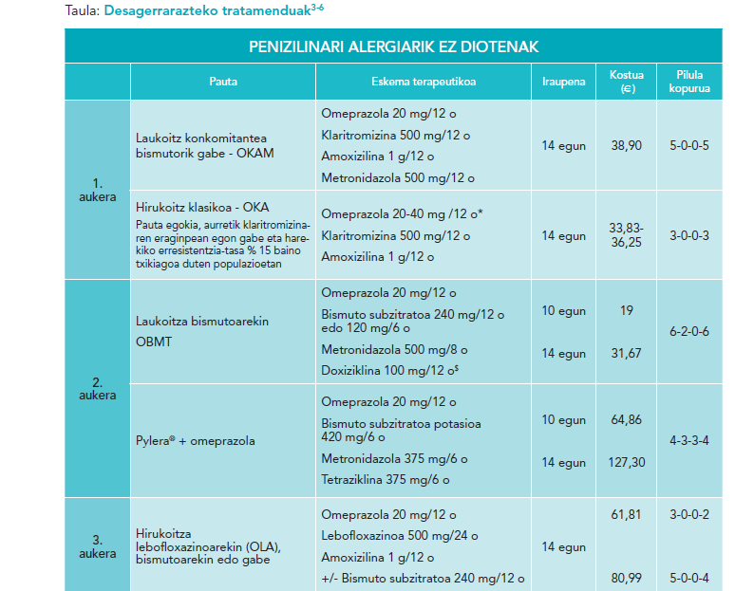

Slide 22
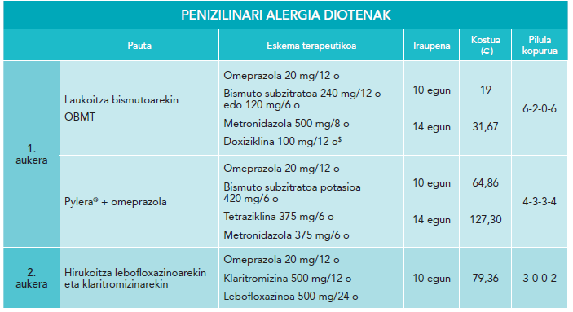

Slide 23
H.pylori desagerraraztea haurrengan (I)
H.pylori-k eragindako infekzioaren ohiko klinika haurrengan ez da espezifikoa, salbu eta urdaileko ultzera-kasu oso arraroetan.
H.pylori desagerraraztea tratamenduari erantzuten ez dion ultzera peptiko edo anemia ferropeniko idiopatikoaren kasuan gomendatzen da.
Sintoma dispeptikoak dituzten haurrengan ere kontuan hartu behar da, H.pylori-k eragindako infekzioa biopsia baten bidez antzematen denean, eta urdaileko minbizia lehen mailan duen senideren bat duten haur infektatuengan.
Gure inguruko haurren artean, 2016an klaritromizinarekiko % 35eko erresistentzia-tasa deskribatu zen, eta metronidazolarekiko % 21ekoa. Ez zen erresistentziarik antzeman amoxizilinarekiko, lebofloxazinoarekiko, ezta doxiziklinarekiko ere.

Slide 24
H.pylori desagerraraztea haurrengan (II)
Ez dago informazio asko pediatriako desagerrarazteko tratamenduei buruz, hori dela ta, helduen dosia egokituz eta zenbait murriztapenekin erabiltzen dira.
Klaritromizinarekiko erresistentzia-tasa % 20 baino handiagoa den populazioetan, gurea bezalakoetan, antibiogramak bideratutako tratamendua gomendatzen da, 10-14 egunez.
Klaritromizinarekiko erresistentziarik ez badago, pauta hirukoitz klasikoa (OKA) erabil daiteke.
Klaritromizinarekiko erresistentzia badago, honako pauta hauek proposatu dira:
PBI +amoxizilina+metronidazola, 10-14 egunez
Bismuto-gatzak+amoxizilina+metronidazola, 10-14 egunez

Slide 25
H.pylori desagerraraztea haurrengan (III)
Terapia laukoitz konkomitantea OKAM (PBI, klaritromizina, amoxizilina eta metronidazola) 14 egunez, ez dago baliozkotua pediatrian, oraingoz.
Tratamenduak huts egiten duenean, hauek dira ordezko aukerak:
antibiotikoak aldatzea
antibiograma bat egitea, aurretik egin ez bada
dosiak areagotzea
bismutoa erabiltzea, aurretik erabili ez bada

Slide 26
Ondorioak
Desagerrarazteko tratamendua aukeratzeko antibiotikoekiko tokiko erresistentzia-tasak eta inguru horretan lortutako desagerrarazteko tasak kontuan hartu behar dira. Beharrezkoa da paziente bakoitzak aurretik izan duen antibiotikoekiko esposizioa baloratzea.
Tratamenduak luzatuz, desagerrarazteko tasa handiagoak lortzeko joera ikusten da
Ez dago desagerrarazteko tratamendu idealik. Gure inguruan, terapia hirukoitz klasikoa (OKA) baztertzea proposatzen da, eta bismutorik gabeko terapia laukoitzaren alde egitea (OKAM), nahiz eta beste aukera bat terapia hirukoitz klasikoa (OKA) 14 egunez, PBI-ren dosi handiekin, hartzea izan daitekeen.
Pylera®-ri dagokionez, terapia laukoitz konkomitantearekin entsegu konparatiborik ez dagoenez, haren erabilera ezin da gomendatu lehen aukera moduan penizilinari alergia ez dioten pazienteengan, baina erabil daiteke.

Slide 27
Ideia nagusiak
Aurretiko antibiotikoekiko esposizioa baloratzea, desagerrarazteko tratamendu bat aukeratu aurretik
14 eguneko iraupena duten tratamendu hirukoitzek pauta laburragoak baino desagerrarazte-tasa handiagoak lortzen dituzte

Slide 28
Informazio gehiago eta bibliografia…
INFAC 25 Lib, 5 Zk.
Eskerrik asko!!

